Slide 1
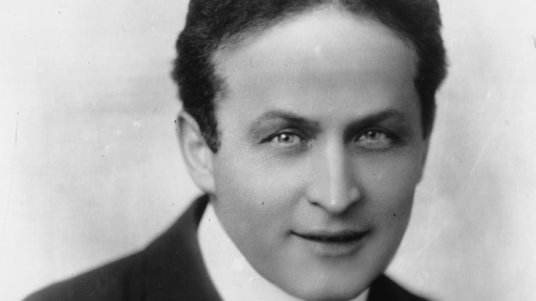
Hari Hudini Илузиониста

Slide 2
Erik Weisz
Хари Худини (енгл. Harry Houdini)
rodjen: 24. mарт 1874, Будимпешта, Мађарска
umro: 31. октобар 1926, Детроит, Мичиген, САД
је био амерички илузиониста.
Право име му је било Ерик Вајс

Slide 3
Istorija
Његови родитељи, мађарски Јевреји, емигрирали су у Америку 3. јула 1878, кад је Ерику било четири године.
Otac je bio rabin u Appleton Wisconsin,
ali je dobio otkaz i presli su u New York
Ziveli su u siromastvu

Slide 4
Detinjstvo
Хари је био један од седморо деце рабина Мајера Самуела Вајса и Сесилије Штајнер,
осим њега имали su и синове Хермана, Теодора, Леополда, Натана, Вилијама и ћерку Гледис.
Детињство је Харију прошло живећи у нехармоничној породици, после родитељских свађа, као тинејџер, неколико пута је бежао од куће, забринутој мајци слао разгледнице које је потписивао са „твој син бегунац“ и опет се враћао кући.

Slide 5
Šegrtovanje i prvi nastup
За време шегртовања код једног бравара научио је много тога што ће му помоћи у каснијој каријери.
Та је браварска радња била смештена уз полицијску станицу, а како једном приликом полицајци никако нису могли откључати лисице неком затворенику, јер се кључ заглавио у брави, отишли су најближем бравару. Будући да је власник отишао на ручак у радњи је био само Хари који да би им изашао у сусрет комадом жице је за само неколико минута откључао лисице, што му је био први мађионичарски успех.

Slide 6
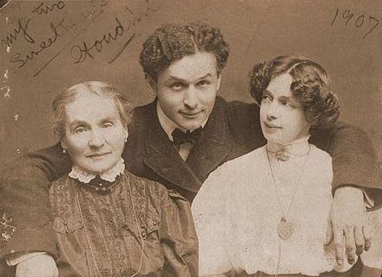
БРАК
У брак са Вилхелмином Беатрис Рахнер, коју је упознао после једне од својих представа, је ступио 1893. године (19 g.)
После само 3 недеље познанства су ступили у брак и венчали се 3 пута, први пут тајно, јер је Вилхелмина, коју је он по њеном другом имену звао Бес, била католикиња па је Худини знао да његов отац to не би одобрио
Нешто касније су се венчали у синагоги, а потом и трећи пут, у католичкој цркви.

Slide 7
Supruga “Bes”
Wilhelmina Beatrice Rahner rođena je u Bruklinu, New York (prije nego što je New York City bio konsolidovan) 1876. godine od nemačkih imigranata Gebharda Rahnera (stolar) i Balbine Rahner (rođene Bugel).
Bess je radila na Coney Islandu u pesmi i plesu pod nazivom The Floral Sisters kada joj se prvi put udvarao Houdinijev mlađi brat, Theo (aka Theodore Hardeen). Ali u starijeg brata Hudinija, Harija, se zaljubila i udala 22. juna 1894. godine.

Slide 8
Metamorfoza
Zajedno su nastupali dok on nije postao poznat
Imali su tajnu sifru kojom su se sluzili da prizovu duhove.
U Metamorfozi su menjali mesta u sanduku zakljucani
https://www.youtube.com/watch?v=BW5CilE557w

Slide 9
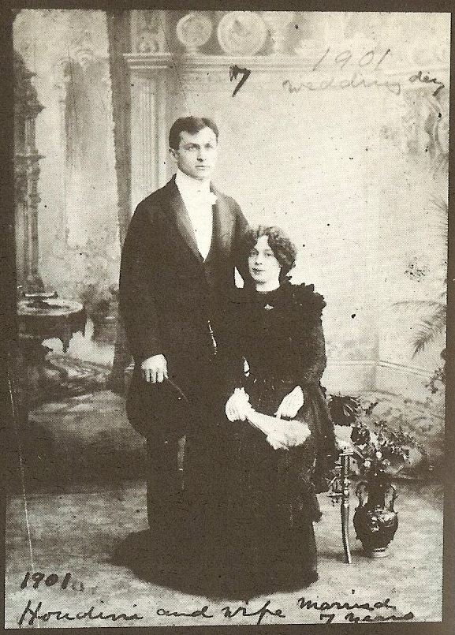
7. godisnjica
1901

Slide 10
Srebrna godisnjica – 25g

Slide 11
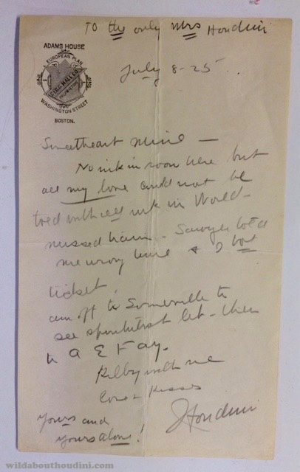
Pismo zeni
To the only Mrs Houdini July 8 - 25 Sweetheart Mine – No ink in room here but all my love could not be told with all ink in World – Missed train. Sawyer told me wrong time & I bot ticket! Am off to Sommerville to see spiritualist [illegible] - then to a E Fay. Kilby with me. Love & Kisses Houdini Yours and yours alone!
https://www.youtube.com/watch?v=E5jZVfIdl6s&t=9s

Slide 12
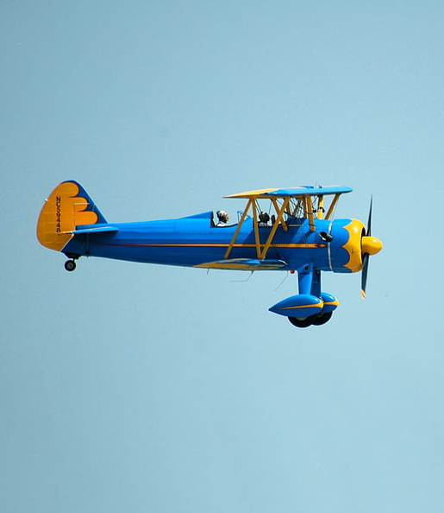
нови посао
Игром случаја је добио прилику да научи да вози авион, а како је био веома спретан и све му је полазило за руком, запослио се као пилот и постао први човек који је успео да долети из Америке у Аустралију.
Пре њега је то урадио Колин Дефрис али се његов авион приликом слетања разбио .

Slide 14
ФИЛМ
На врхунцу славе Худини је снимио и неколико Филмова: 1901. је глумио у француском филму „Оживотворена чудеса славног Худинија у Паризу“ (Merveilleux exploits du celebre Houdini a Paris),
затим је у Америци снимио филмски серијал „Господар Мистерија“ (The Master Mystery) као и филмове „Гримова игра“ (The Grim Game) 1919. и „Острво страве“ (Terror Island) 1920.
Након тога је основао филмску компанију, Houdini Picture Corporation, међутим ни као глумац, ни као продуцент, није био успешан.

Slide 15
SMRT
Худини је, каже званична верзија, умро на наступу 24. октобра 1926. у позоришту Гарик у Детроиту.
Смрт је наводно изазвао канадски студент Ј. Гордон Вајтхед који је на претходној представи на Худинијевој турнеји, у Монтреалу тврдио да илузиониста, који је тада био на врхунцу славе, не може да издржи његов ударац у стомак и да су све приче о Худинијевом невероватном прагу бола чиста измишљотина. Самоуверени Худини, који се бавио спортом и увек радо показивао „плочице“ на стомаку, још се није припремио на ударац кад га је изазивач изненадио и свом снагом ударио више пута. Велики Худини се згрчио од бола и пао[, а недељу дан после тога је и умро.

Slide 16
ОТРОВАН?
По једној теорији, подметнут му је отров, што би требало да покажу испитивања остатака његових костију, косе и ноктију. Ако би то било потврђено, главни осумњичени остаће група спиритуалиста који су му, наводно, здушно желели смрт јер је исмејавао њихово дозивање духова умрлих и јавно их називао преварантима. Предводио их је сер Артур Конан Дојл, британски аутор крими-романа познат и као творац Шерлока Холмса.

Slide 17
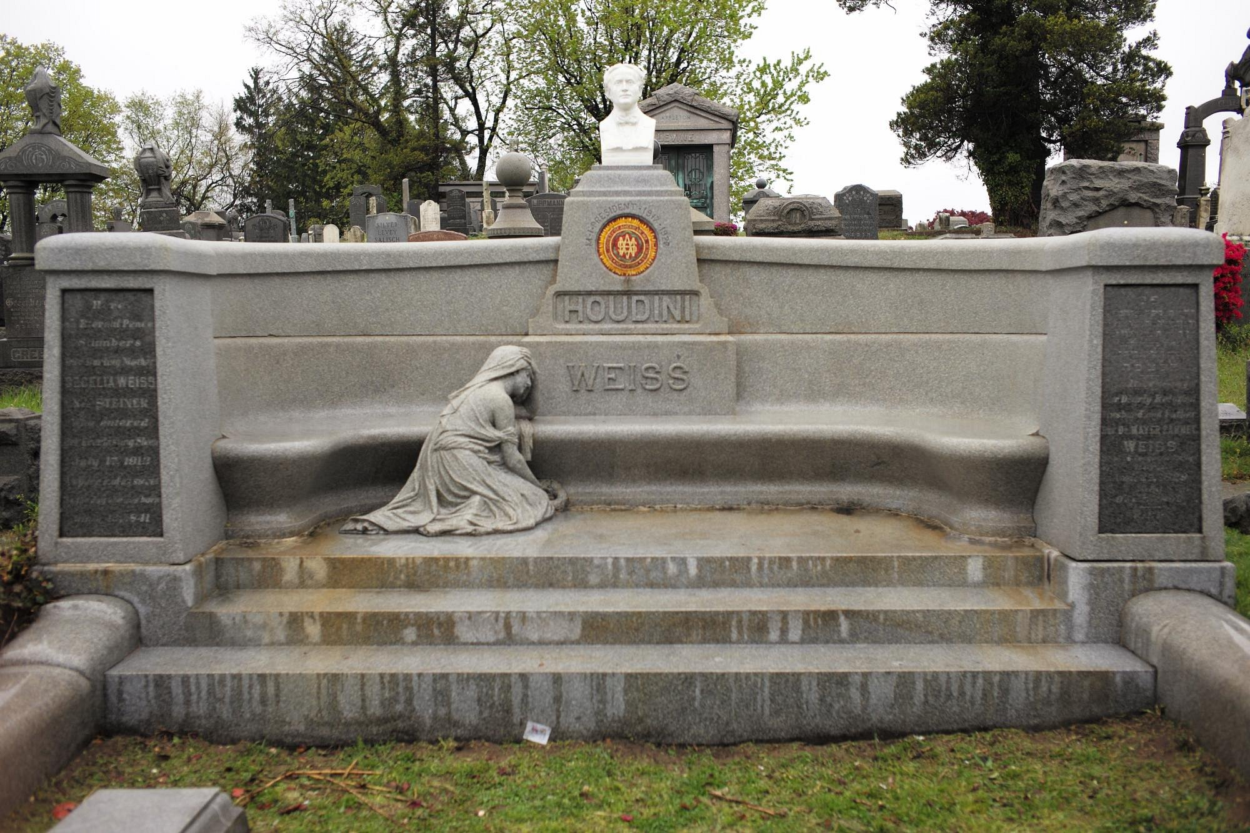
Machpelah Cemetery
Сахрањен је на јеврејском гробљу Макпелах у Њујорку а да никада није откривено колико је на његову смрт утицао ударац, а колико чињеница што није отишао лекару како му не би забранили завршетак турнеје, иако је већ неколико месеци патио од болова у стомаку и неуобичајеног умора.

Slide 18
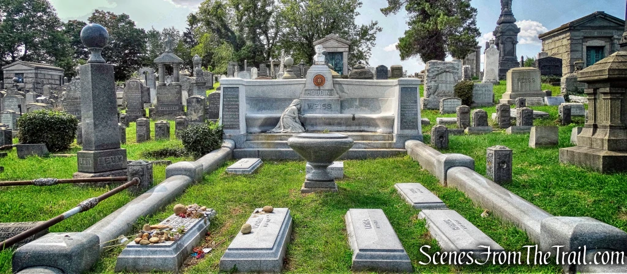

Slide 19
Zapusteno groblje

Slide 21
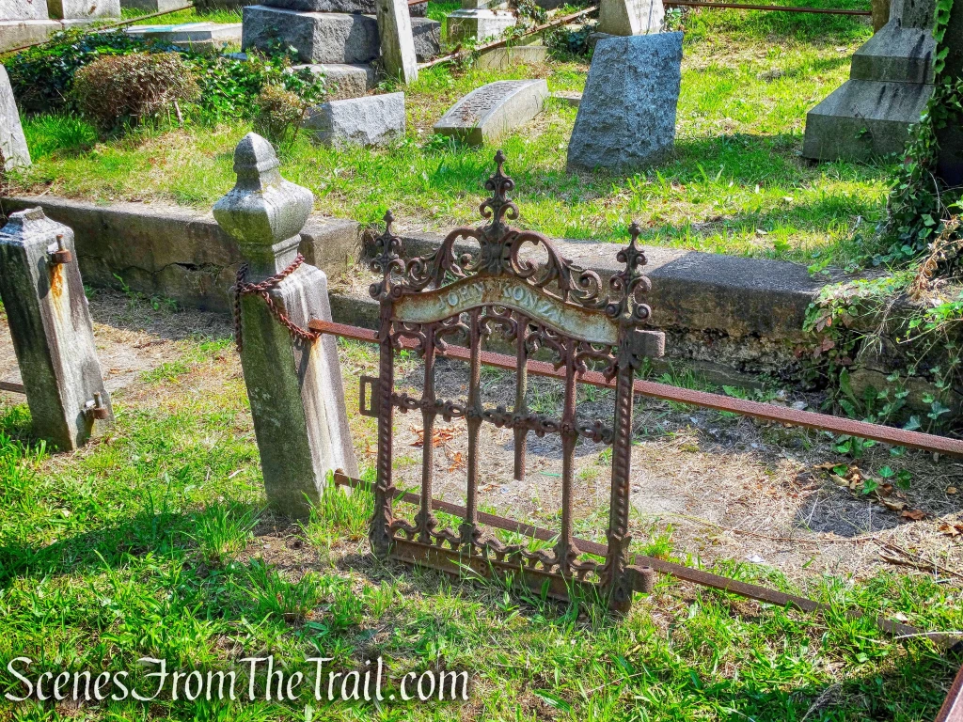

Slide 22
https://www.youtube.com/watch?v=e_0fLGp42jo
https://www.youtube.com/watch?v=3r8qr-p9z5g&t=112s

